Slide 1
Uso de Buffers de escritura
1
P1
P0
W0(A)
R1(A)
2
Buffer de escritura
Buffer de escritura
2
R0(A)
Cache0
Cache1
A
Falta atomicidad: Si el buffer de escritura no se actualiza en cache (no actuaría el sistema de coherencia de cache) R1(A) devuelve un valor previo al que ha escrito W0(A). Sin embargo, R0(A) si sería correcto

Slide 2
for (i=iproc ; i<n ; i=i+nproc)
sump = sump + a[i];
lock(k);
sum = sum + sump; /* SC */
unlock(k);
…
1
2
3
No se garantiza el funcionamiento correcto de la sección crítica
ADD R1,R1,R2 ; R1=R1+R2
ST (R3),R1 ; sum ← R1
ST (R5),#0 ; k ← 0
ST (R5),#0 ; k ← 0
ADD R1,R1,R2 ; R1=R1+R2
ST (R3),R1 ; sum ← R1
La primitiva de sincronización unlock() debe implementarse de otra forma: asegurando que los accesos a memoria previos se han completado

Slide 3
ADD R1,R1,R2 ; R1=R1+R2
ST (R3),R1 ; sum ← R1
UNLOCK(k) ; k ←0
Modelo de Consistencia Débil: La primitiva de sincronización unlock() debe implementarse de forma que los accesos a memoria previos se completen antes que ella y los que vienen detrás solo empiecen cuando termine unlock()

Slide 4
Las operaciones de acceso a memoria anteriores a la operación de sincronización concluyen antes de completar la operación de sincronización
Sincronización
Las operaciones de sincronización se deben completar antes que las operaciones de acceso a memoria posteriores en orden de programa
Sincronización

Slide 5
OpenMP: Modelo de Memoria
Existe una memoria, accesible a todas las hebras, para almacenar datos y acceder a ellos.
Además, cada hebra dispone de una imagen de esa memoria (memoria temporal), que puede utilizar para almacenar datos temporalmente cuando otras hebras no necesitan acceder a ellos.
Los datos pueden moverse entre memorias temporales y memoria pero para pasar de una memoria temporal a otra tienen que hacerlo a través de la memoria.

Slide 6
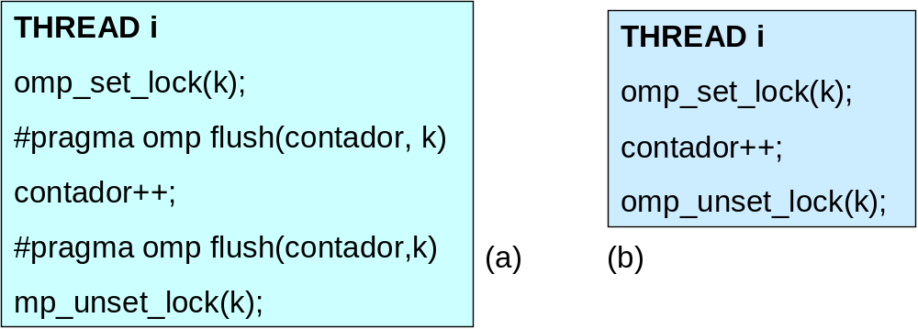
OpenMP: Consistencia Débil (Weak)
FLUSH garantiza que las operaciones de memoria previas a la directiva sobre las variables a las que se refiere dicho FLUSH deben haberse completado y tener copias en memoria antes de que acabe el FLUSH, y además, las operaciones con memoria posteriores a FLUSH no deben comenzar antes de que la directiva termine.
Implementación de un incremento de un contador en una sección crítica: (a) OpenMP 2.0, sin FLUSH implícito en el LOCK; (b) OpenMP 2.5, con FLUSH implícito.

Slide 7
Sincronización de adquisición
Pueden solaparse accesos previos a la adquisición y accesos previos a la de liberación
Pueden solaparse accesos posteriores a la sincronización de adquisición y accesos posteriores a la de liberación
Sincronización de liberación

Slide 8
ADD R1,R1,R2 ; R1=R1+R2
ST (R3),R1 ; sum ← R1
UNLOCK(k) ; k ←0
Modelo de Consistencia de liberación: La primitiva de sincronización unlock() debe implementarse de forma que los accesos a memoria previos se completen antes que ella (los que vienen detrás pueden solaparse con unlock()

Slide 9
T0
T1
T2
contador_local.adq
contador_local.adq
1
contador_local.adq
2
0
Pasa el lock
Pasa el lock
contadores.adq
0
1
2
unlock
unlock
… y así seguiría
contadores.lib
0
1
2
Cerrojo con etiqueta

Slide 10
num_procesos=3
T1
2
T2
3
T0
1
2
3
0
0
1
bar[id].cont
1
bar[id].bandera
0
Todos continúan
Barrera

Slide 11
3
T0
T1
T2
Problemas con la reutilización de las barreras
bar[id].cont
bar[id].bandera
0
num_procesos=4
bar[id].cont
3
T0
T1
T2
Reemplazado SO
bar[id].bandera
0
bar[id].cont
4
T0
T1
T2
T3
Reemplazado SO
bar[id].bandera
1
Continúan todos menos T2 (no está activo)
Las hebras llegan otra vez a la misma barrera (ej. está en un bucle)
bar[id].cont
3
T0
T1
T2
T3
No contribuye al contador (ya lo incrementó y sigue esperando a bar[id].bandera=1)
Activado por el SO
bar[id].bandera
0
No pueden pasar la barrera

Slide 12
cont_local
Solución para la reutilización de las barreras
bar[id].cont
4
T0
1
T1
2
T2
3
T3
4
bar[id].bandera
0
0
0
0
0
bandera_local
Han pasado la barrera (T2 ha sido reemplazado por el SO)
bar[id].cont
0
bar[id].bandera
0
=bandera_local
cont_local
bar[id].cont
3
T0
1
T1
2
T3
3
T2
3
bar[id].bandera
0
1
1
1
0
bandera_local
Una vez activado por el SO puede continuar porque bar[id].bandera=bandera_local y llegará otra vez a la barrera para incrementarla (hace bandera_local=1e incrementa el contador a 4) y pueden terminar todos (pasa bar[id].bandera=1)

Slide 13
lock: //lock(M[lock])
mov ar.ccv = 0
mov r2 = 1
spin:
ld8 r1 = [lock] ;;
cmp.eq p1,p0 = r1, r2;
(p1) br.cond.spnt spin ;;
cmpxchg8.acq r1 = [lock], r2 ;;
cmp.eq p1, p0 = r1, r2
(p1) br.cond.spnt spin ;;
Si [lock]!=ar.ccv(=0) r1=1 y p1=1 (r2=1)
Si [lock]==1
(si ya es 1 no hay que utilizar la instrucción atómica)
Si [lock]==ar.ccv(=0) r1=0 y p1=0 (r2=1)

Slide 14
0
--
lwarx r5,0,r3 (LL)
M(r3)
r5
1
r3
M(r3)
stwrx r4,0,r3 (SC)
1

Slide 15
0
--
lwarx r5,0,r3 (LL)
1
r3
M(r3)
0
r3
stwrx r4,0,r3 (SC)
0

